Slide 1
SIP2 Zwischenpräsentation
Fakultät für Informationstechnik
SIP2
Alexandros Skiadas
Edward Alhanoun
Stanislav Uschakow
Mannheim, 10.5.18

Slide 2
Agenda
Einleitung
Signalverarbeitung
Modulbeschreibung
Matlab2Android
Ausblick

Slide 3
1. Einführung
Ziel: Android Modul zur Apnoeerkennung
Datenvorverarbeitung (EKG Daten)
AKF Histogramm
Relevante Daten
Prototyp Neuronales Netz
Trainieren
Matlab to C++ to Android

Slide 4
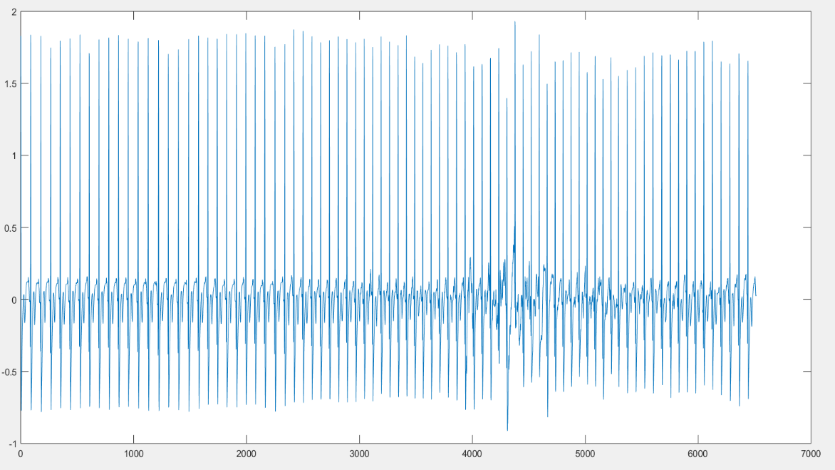
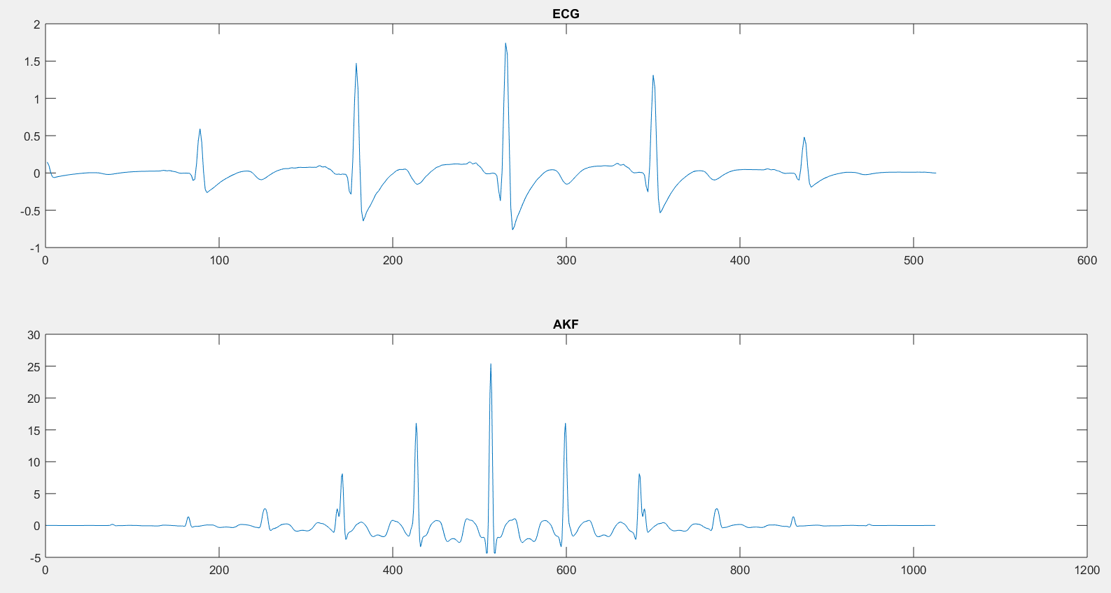
2. Signalverarbeitung
Ziel: Generierung der Featurevektoren für das neuronale Netz.
Fensterung der EKG Daten und Generierung
des AKF Histogramms.

Slide 5
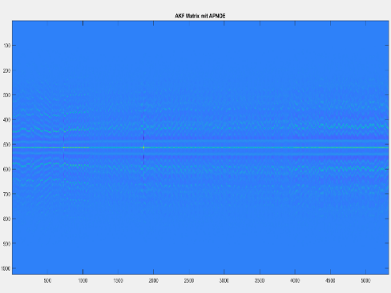
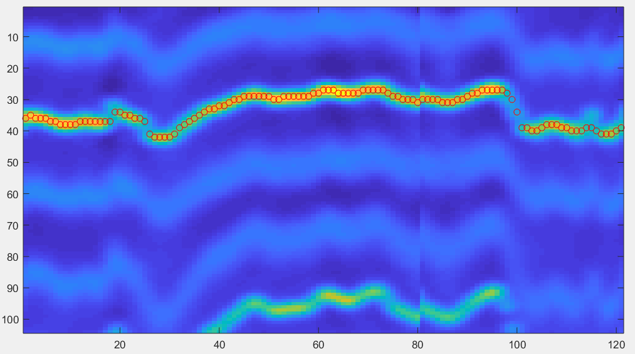
2. Signalverarbeitung
AKF-Histogramm → AKF-Matrix → AKF-Fenster
Tiefpassfilterung um nur
1. Nebenmaximal zu erhalten
Abtastung auf 13 Werte pro
AKF-Fenster
Generierung eines 1 x 26 Vektors zum Training des NN

Slide 6
3. Modulbeschreibung
2 Klassen
Zeitsignal Verarbeitung
Generierung des Histogramms
Extraktion der Features
Klassifizierung
FFN
2 Klasse: Apnoe und kein Apnoe
Input 26 Werte ( max_values, indeces )
Notes:
* Funktioniert nicht (dazu später mehr) -> Matlab coder

Slide 7
3. Modulbeschreibung
Zeitsignal Vorverarbeitung (ECGProcessing.m)
input_vector = generate_input_vector ( ecg_chunk )
[val, idx] = process_histogram ( histogram )
[new_val, new_idx] = process_values ( val, idx )
Notes:
Generate_input:
Check ecg_length
Hamming window (ecg_chunk)
Fill histogram ringbuffer
Until then : return []
Return [ max idx ]
( 1 x 26 )
Process_histogram:
Cut window ( 104 x 121 )
Get max val, max idx
Process_values:
Lowpass idx
Downsample
New max ( idx )

Slide 8
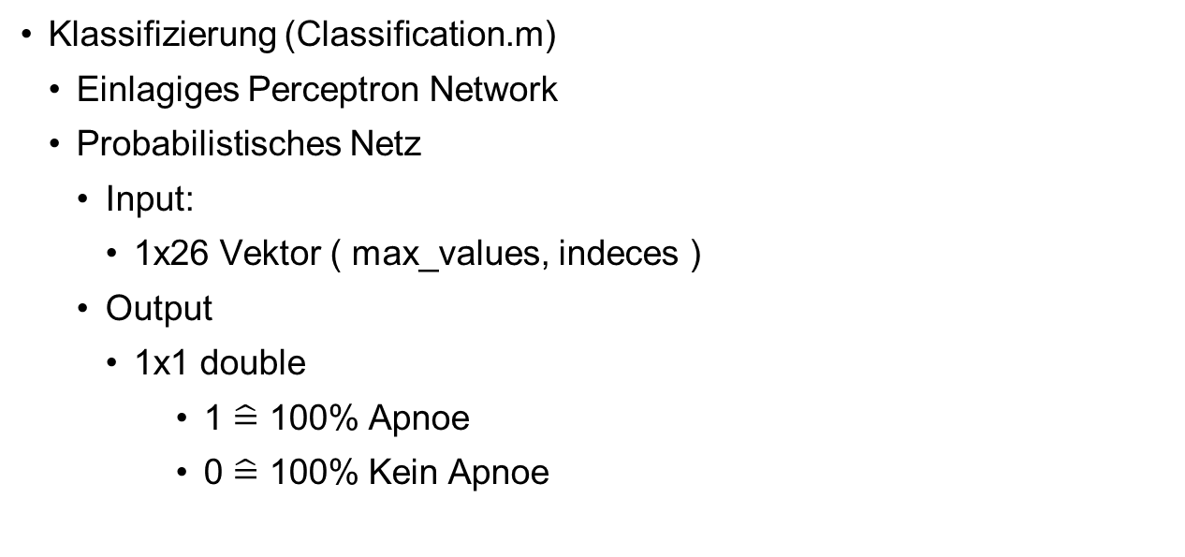
3. Modulbeschreibung
Klassifizierung (Classification.m)
Einlagiges Perceptron Network
Probabilistisches Netz
Input:
1x26 Vektor ( max_values, indeces )
Output
1x1 double
1 $\hat{=}$ 100% Apnoe
0 $\hat{=}$ 100% Kein Apnoe

Slide 9
3. Modulbeschreibung – Live Demo

Slide 10
4. Matlab2Android
Matlab Coder Toolbox
Entry function
Datentypen definieren
Optional: Automatisch mithilfe Testbench
Android Studio
Android & C++ Projekt
Cmake editieren
JNI Datentypkonvertierung
Matlab Coder funktioniert nicht mit Klassen!

Slide 11
5. Ausblick
Recactoring Class -> Functions
Finetuning der Parameter
Erstellung von C++ Code
Kompilierung & Fertigstellung des Android Moduls

Slide 12


